Slide 1
ARP spoofing
IT융합공학부 김진웅
유튜브 링크

Slide 2
ARP spoofing이란?
ARP spoofing 관련 주변 지식
ARP spoofing 실습
ARP spoofing의 한계

Slide 3
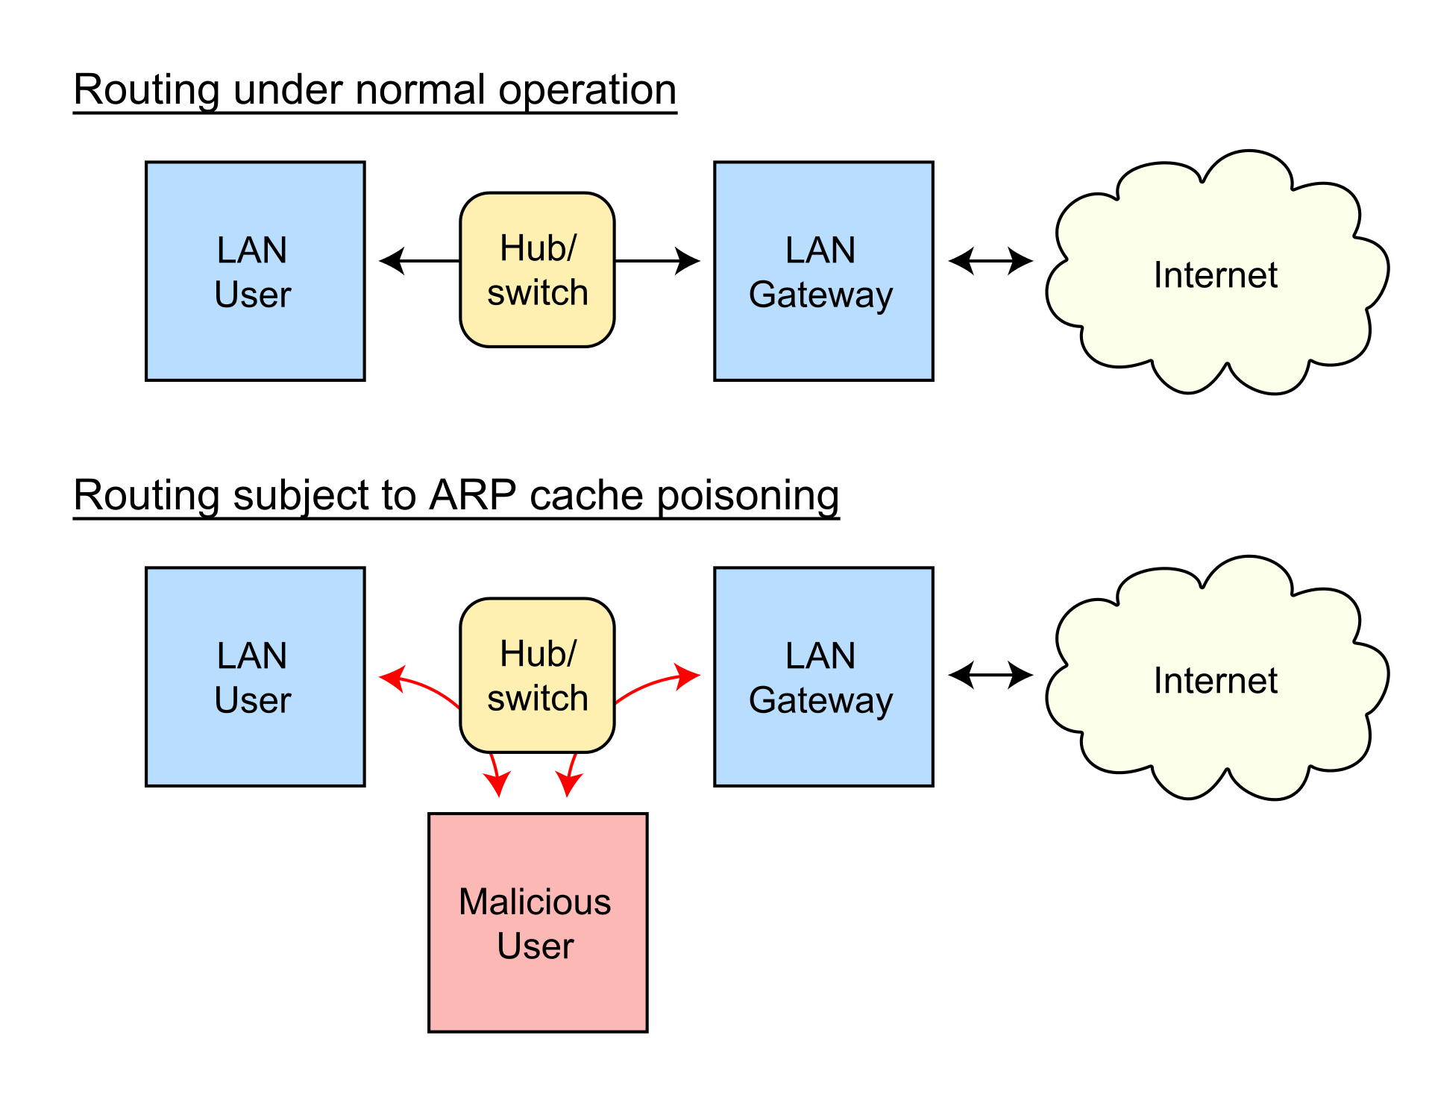
ARP spoofing이란?
근거리 통신망(LAN)하에서 주소 결정 프로토콜(ARP) 메시지를 이용하여 상대방의 데이터 패킷을 중간에서 가로채는 중간자 공격 기법

Slide 4
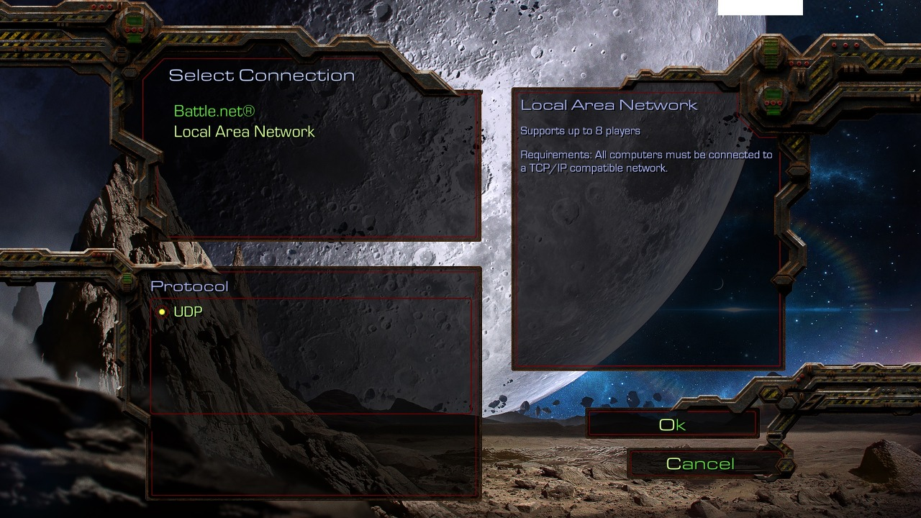
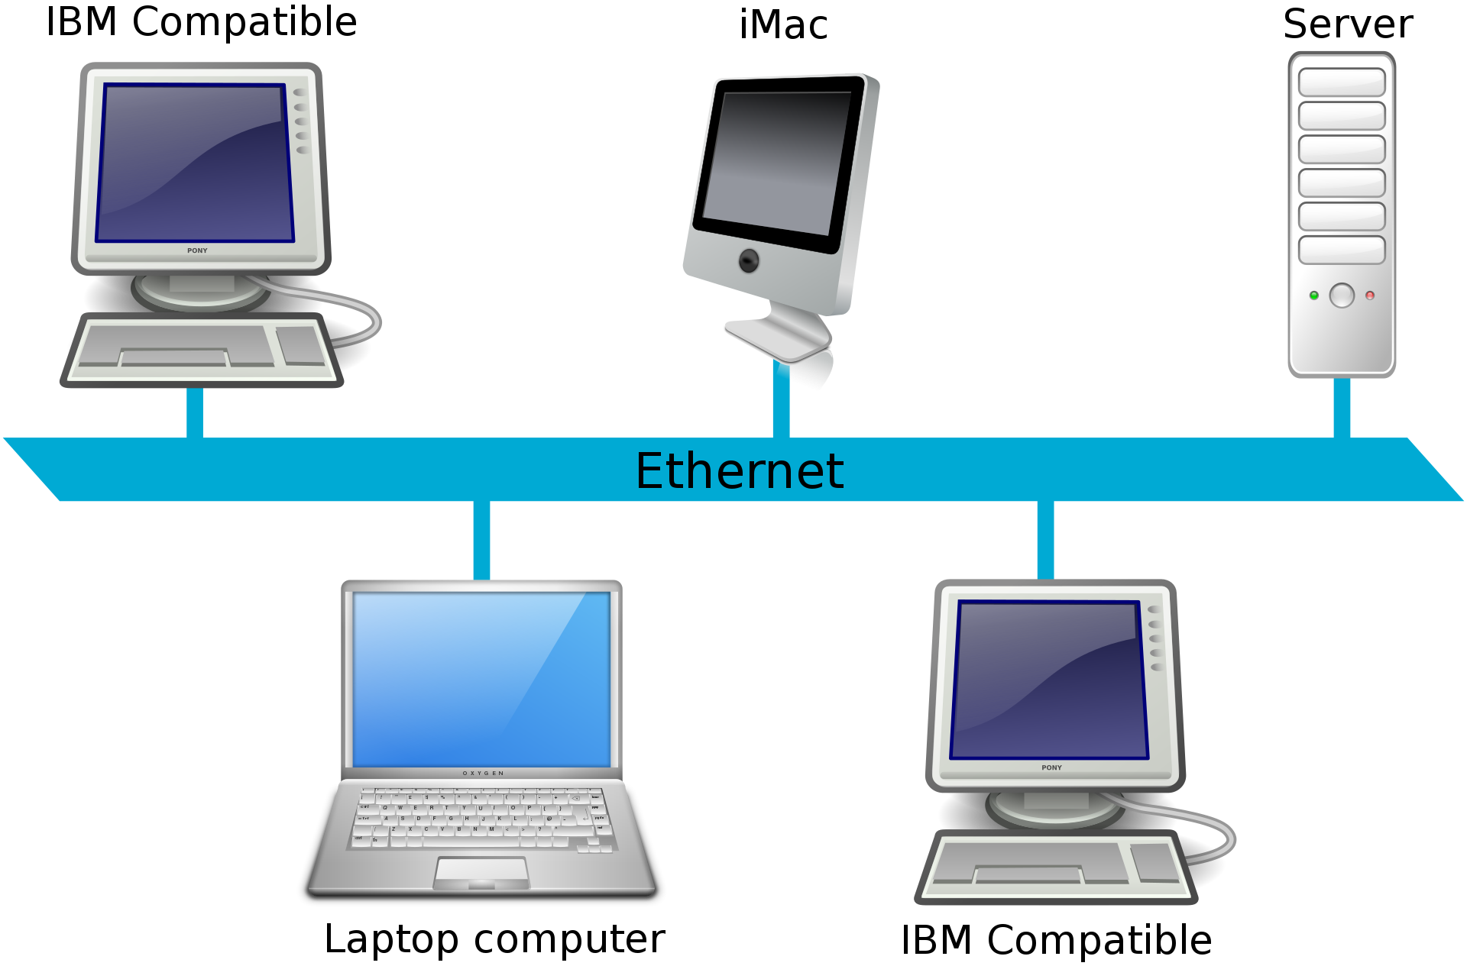
근거리 통신망(LAN : Local Area Network)
네트워크 매체를 이용하여 집, 사무실, 학교 등의 건물과 같은 가까운 지역을 한데 묶는 컴퓨터 네트워크

Slide 5
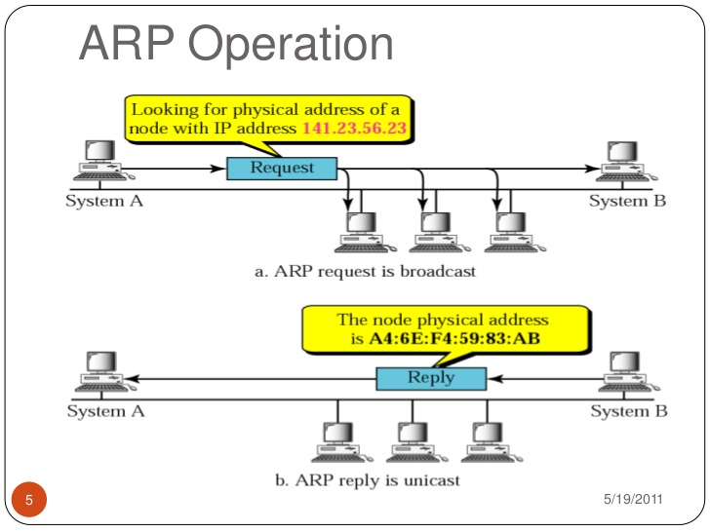
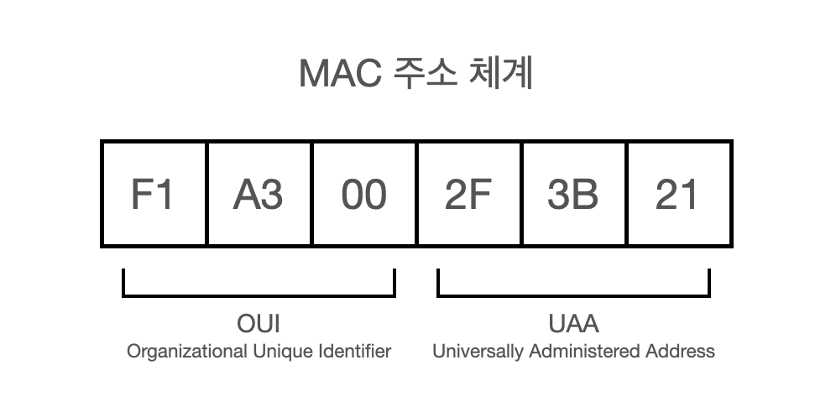
주소 결정 프로토콜(ARP : Address Resolution Protocol)
네트워크 상에서 IP 주소를 물리적 네트워크 주소(MAC)로 대응시키기 위해 사용되는 프로토콜
여기서 물리적 네트워크 주소(MAC)는 이더넷 또는 토큰링의 48비트 네트워크 카드 주소를 뜻함

Slide 6
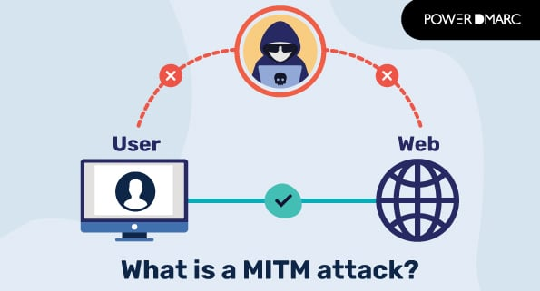
중간자 공격(MITM : Man In The Middle Attack)
송신자와 수신자의 사이에 껴서 네트워크 통신을 조작하여 통신 내용을 도청하거나 조작하는 공격 기법

Slide 7
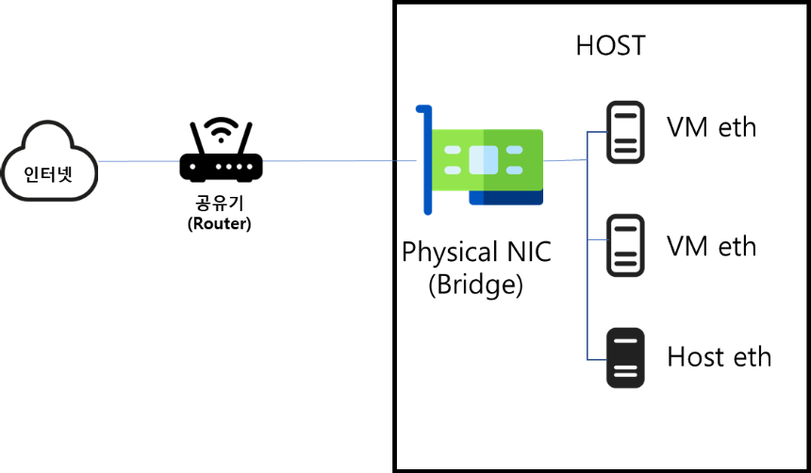
ARP spoofing 실습 – 실습 환경
실습 환경(Virtual Box를 이용)
해커 : Kali Linux, IP(192.168.25.100)
피해자 : Windows11, IP(192.168.25.7)
네트워크 환경 : 브리지 모드(Bridge Mode)
해커와 피해자는 같은 LAN을 이용하고 있음

Slide 8
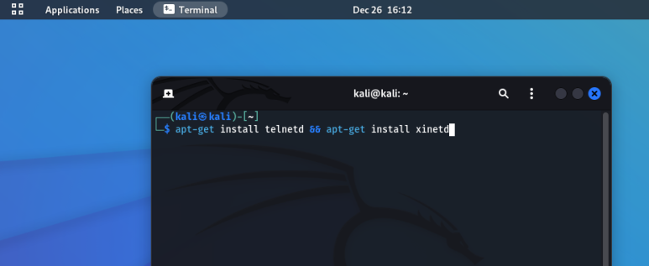
ARP spoofing 실습 – 텔넷 서버 구축
텔넷 패키지 및 슈퍼 데몬 설치

Slide 9
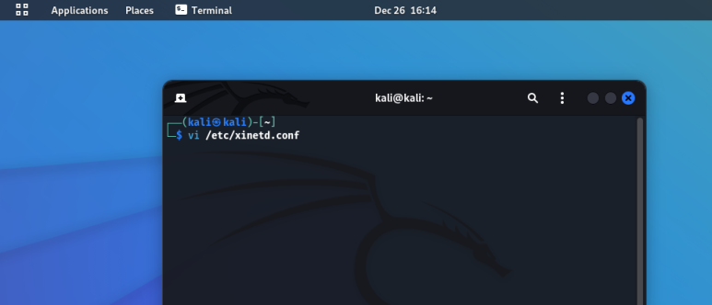
ARP spoofing 실습 – 텔넷 서버 구축
Vi 편집기로 xinetd의 설정파일 열기

Slide 10
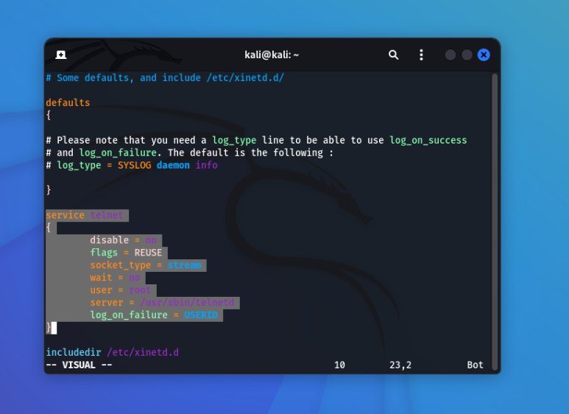
ARP spoofing 실습 – 텔넷 서버 구축
드래그한 부분 그대로 입력

Slide 11
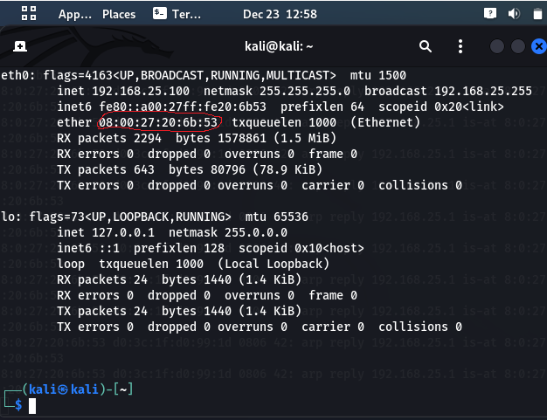
ARP spoofing 실습 – 해커의 네트워크 정보 확인
Kali Linux의 터미널 창에서 ifconfig 입력
네트워크 인터페이스 : eth0
MAC 주소 : 08:00:27:20:6b:53

Slide 12
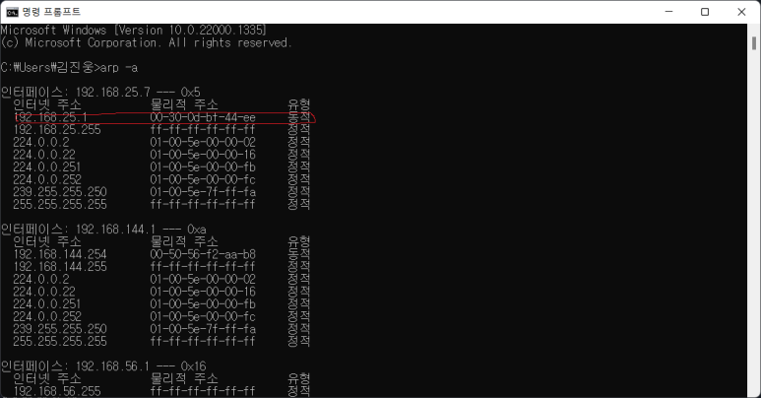
ARP spoofing 실습 – 피해자의 arp cache table확인
Windows11(피해자)에서 cmd창에 arp –a 를 입력한다.

Slide 13
ARP spoofing 실습 – ARP Spoofing 시작
Kali Linux의 ARP Spoofing 툴 사용법
arpspoof [-i interface] [-t target] host
-i interface : 해커의 네트워크 인터페이스 ex) eth0, wlan0
-t target : 공격 대상의 IP 주소
host : MAC주소를 변경시킬 게이트웨이 주소

Slide 14
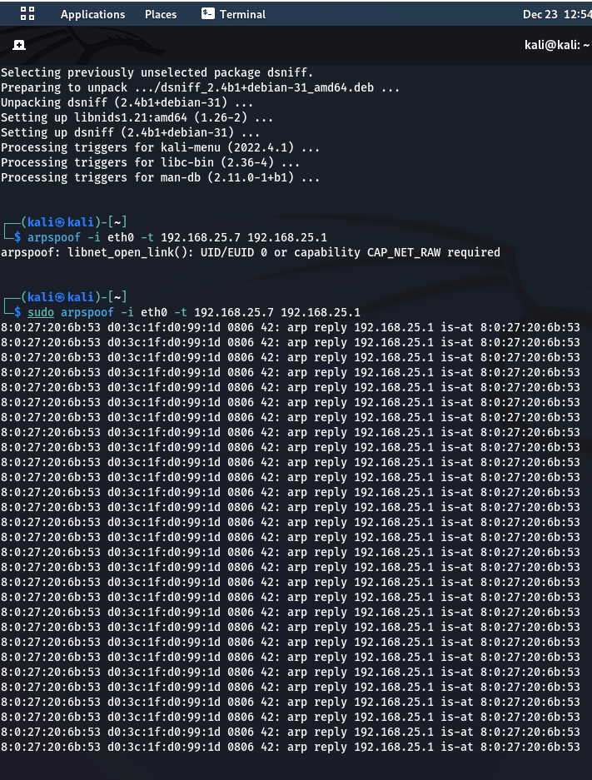
ARP spoofing 실습 – ARP Spoofing 시작
ARP spoofing 실행

Slide 15
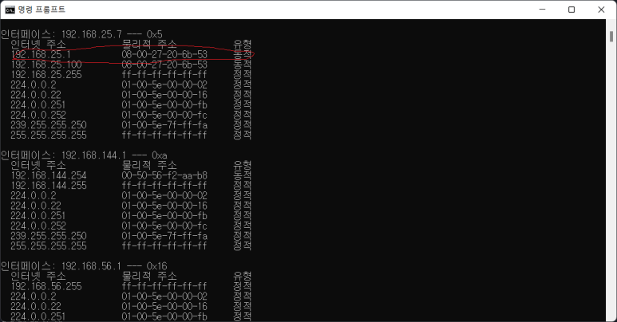
ARP spoofing 실습 – 피해자의 arp cache table확인
ARP spoofing 실행 후 피해자의 ARP cache table

Slide 16
ARP spoofing 실습 – 실행 전후 결과 확인
<실행 전> <실행 후>

Slide 17
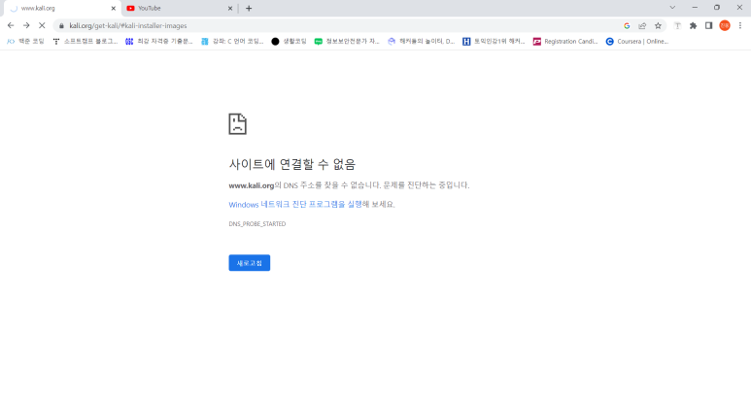
ARP spoofing 실습 – 피해자의 현재 상황
인터넷 연결이 끊김

Slide 18
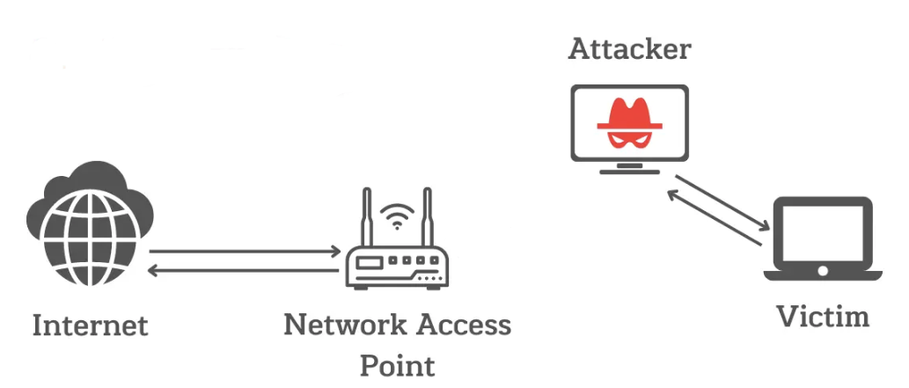
ARP spoofing 실습 – 현재 네트워크 연결 상태

Slide 19
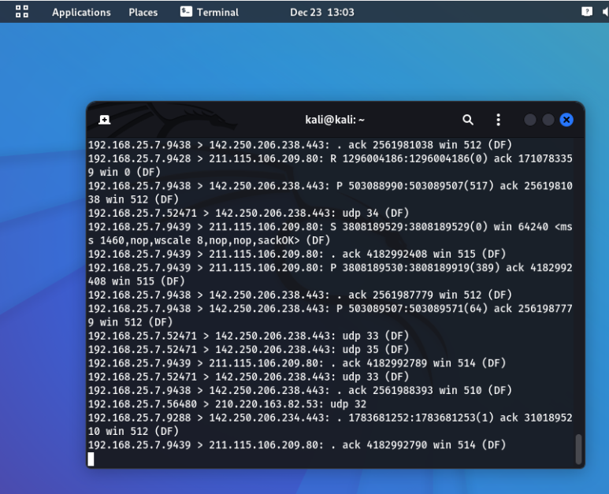
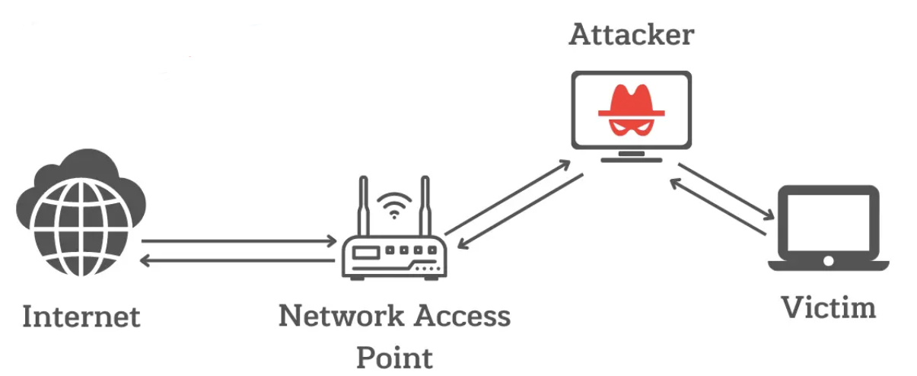
ARP spoofing 실습 – 패킷 포워딩
fragrouter –B1를 터미널에 입력하여 피해자에게서 온 패킷을 Network Access Point로 전송

Slide 20
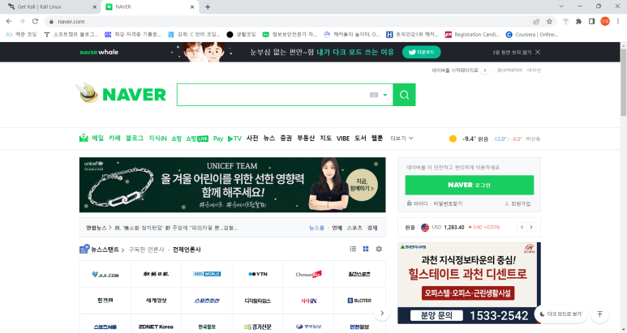
ARP spoofing 실습 – 피해자의 현재 상황
인터넷 연결이 정상화 됨

Slide 21
ARP spoofing 공격의 한계
HTTPS, TLS, SSH가 적용되어 있으면 불가능하다
같은 네트워크가 아니면 불가능하다.
MAC주소가 정적으로 등록되어 있다면 불가능하다.

